Slide 1
FORUM Collectes 17-11-2018 « Une enquête nozéenne des archives aux greniers »
Exposition : NOZAY se souvient. Leurs histoires…
c’est notre Histoire.
Tour du Fer à Cheval, Château des Ducs de Bretagne, NANTES

Slide 2
Une affiche qui précise le contour de notre travail

Slide 3
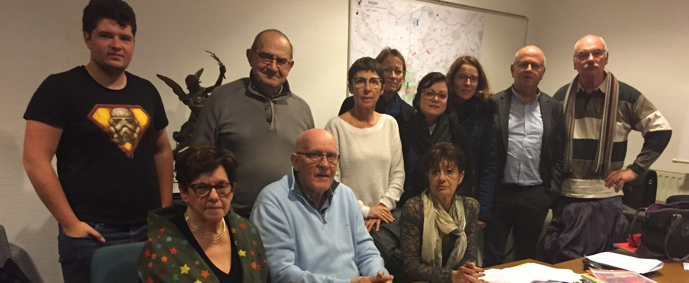
mise en place en 2015 pour organiser la collecte auprès de la population (Elus, UNC, ASPHAN, Collèges, Ecoles, Cinéma, etc…)
Commission extra-municipale

Slide 4
Les thèmes de travail
Un dossier de labellisation de l’expo
Une collection de portraits de poilus
Une vidéo « témoignages »
Nozay pendant la Guerre
Les Morts Pour la France
Lecture de lettres de poilus
Sur les traces du poilu Jean Rouéné
Les collections d’objets
Le Ciné est dans le pré
Notre histoire dans la Grande
Les Familles dans la Guerre
Les Archives Départementales
La médiatisation
Les Partenaires

Slide 5
Labellisation de l’expo
26/10/2017 Présentation de notre dossier en Préfecture
03/01/2018 Confirmation par L’ONACVG du label
29/05/2018 Accord d’une subvention de 1000 €

Slide 6
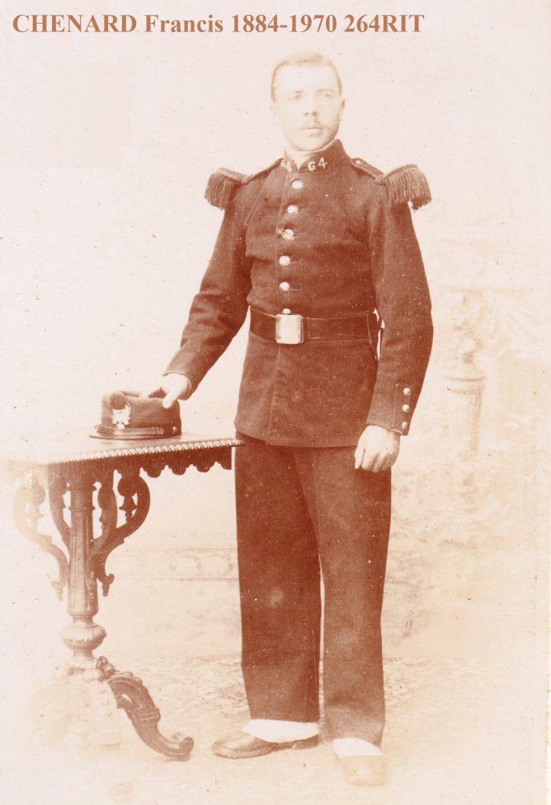
Collection de portraits
Au 06/10/2018,
nous avons collecté,
auprès des familles,
80 photographies de poilus

Slide 7
Collection de portraits

Slide 8
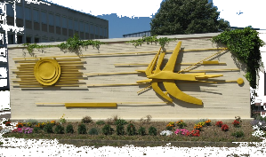
Vidéo « Témoignages »
Les reportages ont été réalisés par la Classe Média du Collège Jean MERMOZ et en collaboration avec la MANO pour le montage.

Slide 9
Nozay pendant la guerre
Association de
Sauvegarde du
Patrimoine
Historique et
Artistique de
Nozay
Collecte d’informations historiques et réalisation de 4 panneaux sur les thèmes suivants :
- Nozay au rythme de la guerre / Grandjouan les mutilés
- Le rôle des femmes pendant la guerre
- Nourrir le souvenir de la guerre (Croix votives)
- Les quatre frères LEMBEZAT

Slide 10
Les Morts Pour la France
Croisement de différentes sources* pour établir une liste, la plus exhaustive possible, des Nozéens MPF
(soit nés à Nozay, soit ayant habité Nozay, soit décédés à NOZAY.)
- Les biographies des 175 MPF présents sur le MAM
- un fichier EXCEL des MPF (189 noms)
- 180 fiches matricules issues des AD44
- 178 notifications issues du site MDH
- une cartographie des MPF sur le territoire
de Nozay
* Sources : MDH, AD44, Livre d’OR, Recensement 1911, Etat-Civil

Slide 11
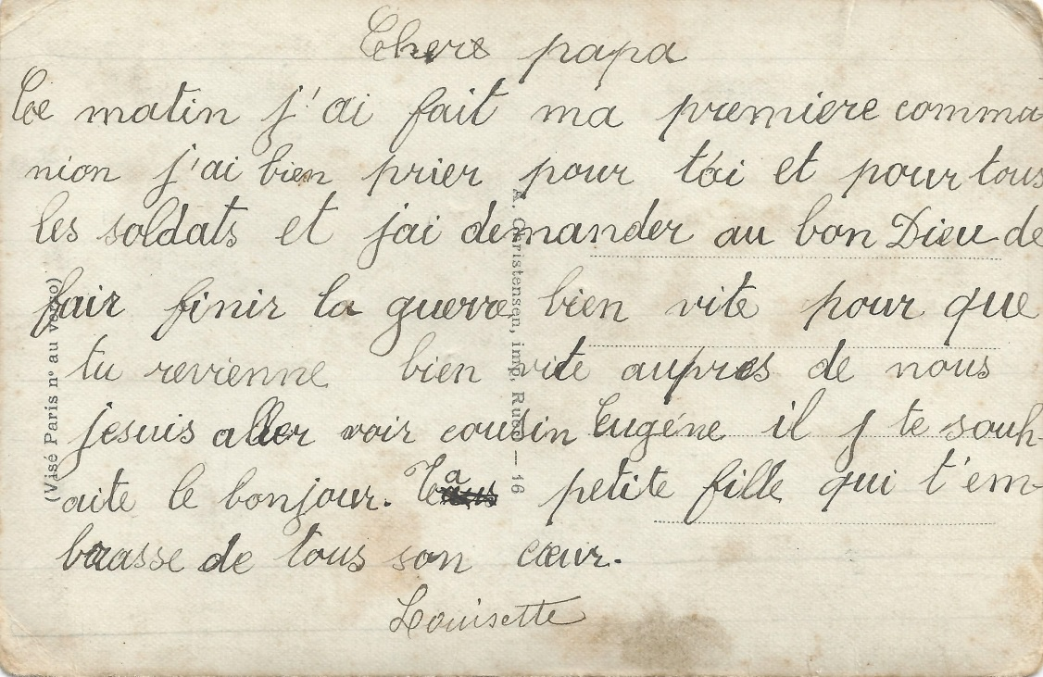
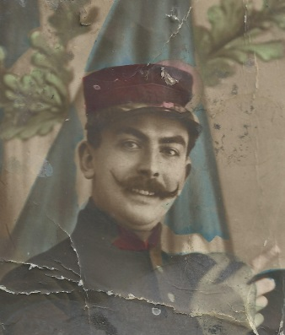
Lecture de lettres de poilus
Les enregistrements audio ont été réalisés par un groupe d’élèves du Collège Saint Joseph de Nozay, des lettres échangées entre le poilu et sa famille.

Slide 12
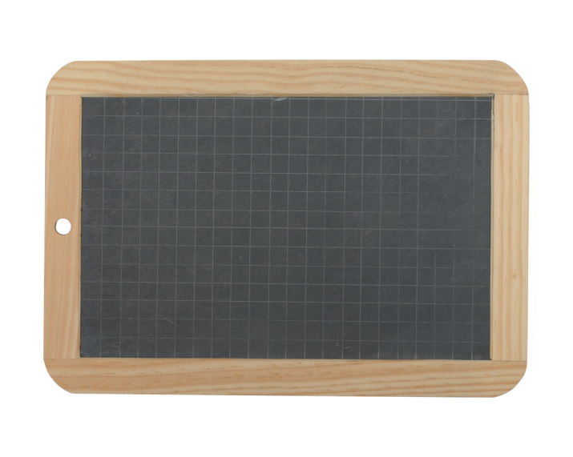
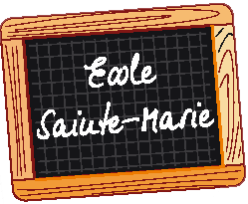
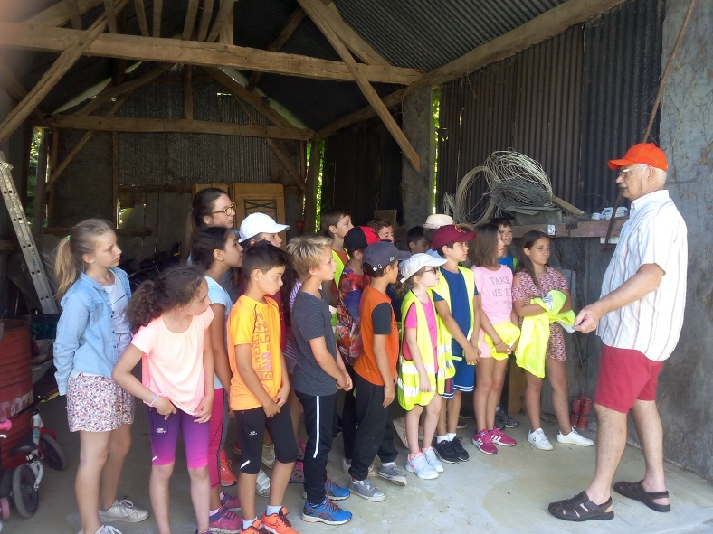
Le Poilu Jean ROUENE
Les écoles primaires (publique et privée) de Nozay
ont mené un projet commun en 2018 :
Retrouver les traces du poilu
Jean ROUENE
Les 71 élèves de CM2 des 2 écoles
se sont retrouvés pour une randonnée
le 28/06/2018, afin de vérifier leurs
recherches…
Ecole de
la Pierre Bleue

Slide 13
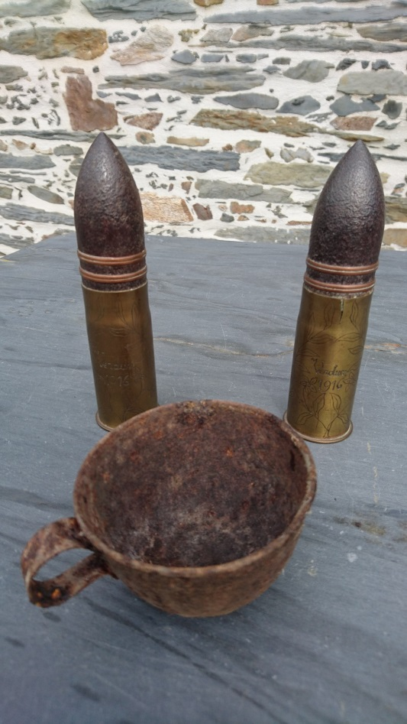
Collections d’objets
- La commune a engagé une campagne
auprès de la population pour exposer
des objets ayant appartenu à des poilus
nozéens -> 80 objets
- Un nozéen (FB) nous a prêté sa
collection personnelle -> 108 objets
- Un étudiant en histoire (KLG) avec
ses objets extraits des champs de
bataille du Linge -> 23 objets
211 objets au total, tous sont exposés sous vitrines.

Slide 14
Le ciné est dans le pré
Le NOZEK organise tous les ans une semaine
à thème, elle coïncide en 2018 avec notre
exposition. 4 séances sont consacrées
à la « Grande Guerre »
Jeudi 8 novembre à 20 h 30 un documentaire
– « Là où poussent les coquelicots » de Vincent Marie
Dimanche 11 novembre à 20 h 30 un film
- « La vie et rien d’autre » de Bertrand Tavernier
Lundi 12/11/2018 AM rediffusion du film de Tavernier
Lundi 12 novembre – 20 h 30 - Soirée Nozéenne
- Présentation des vidéos faites par les collèges et débat

Slide 15
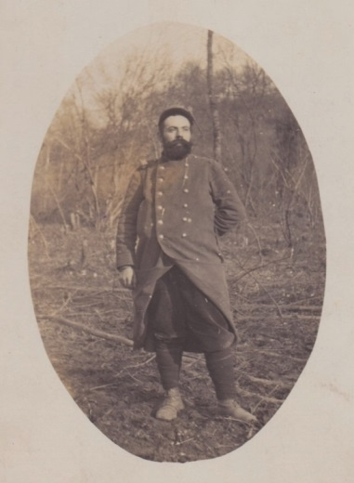
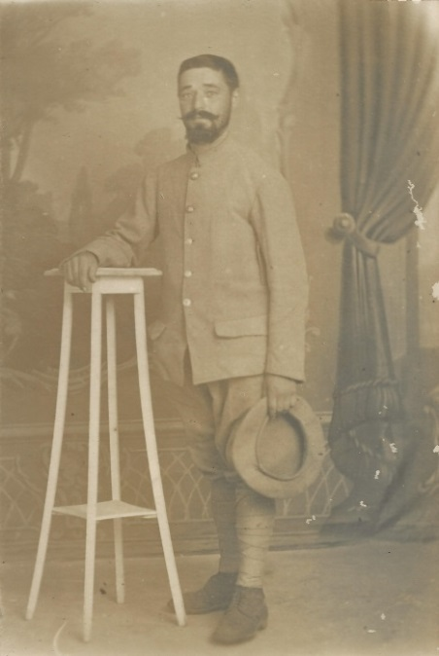
Notre histoire dans la Grande
Nos poilus ont souvent écrit des carnets de
campagne, nous donnant une vision
de la guerre au plus près du terrain, ils nous
permettent de mieux appréhender la
Grande Histoire, avec des acteurs locaux.
Plusieurs documents ont été produit à cette occasion :
- L’année 1914, une expérience collective, les pertes nozéennes
- des expériences individuelles grâce à 2 carnets de poilus
- La Guerre de Jean AUBREE
- La Guerre de François DOUCET
- Pendant ce temps à Nozay
Une activité au ralenti, la chasse aux allemands, les réfugiés…
- Comment les Nozéens se préparent-ils à la guerre ?
- Les entrées en guerre des Nozéens
- Les Nozéens qui ne partent pas, affectés spéciaux, détachés et sursitaires
- Les sorties de guerre des Nozéens (1918-1930)
Un grand merci à notre historien nozéen de Tahaa…

Slide 16
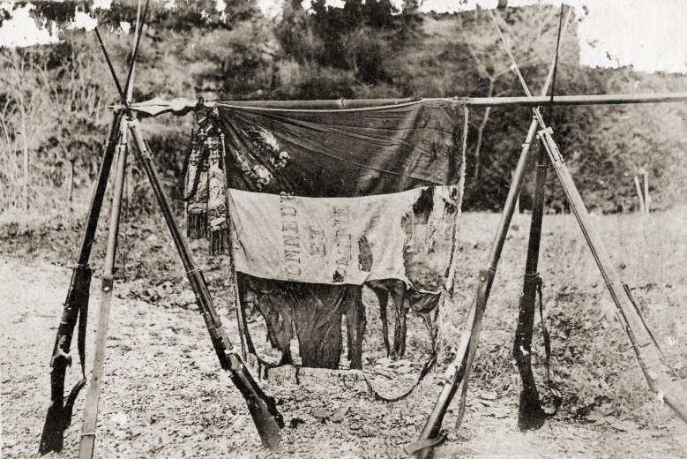
Les familles dans la guerre
Plusieurs familles de poilus nozéens ont participé à la conception de 12 panneaux spécifiques (90x130) décrivant le parcours de leurs ancêtres, concrétisant ainsi notre
objectif affiché « C’est notre Histoire ».
- Charles, Eugène et Marcel PASGRIMAUD
- François BOURDEAU
- Théophile GUERIN
- Les Frères DURAND
- Les 10 Cousins DOUCET dans la Grande Guerre
- Les 3 Frères DOUCET
- Mes 2 Grands-Pères dans la Grande Guerre
- Parcours des Frères ORHAN dans la Grande Guerre
- Les 2 Frères LEBRETON
- Les 3 Frères BURON
- Jean AUBREE, Horloger, Photographe, Poilu et Téléphoniste
- La Famille LEMBEZAT dans la Guerre

Slide 17
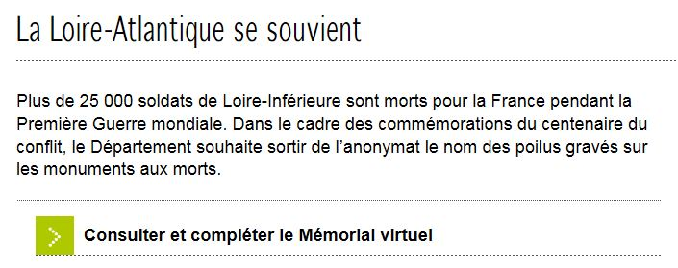
Les Archives Départementales
En exploitant la mine d’or du département,
Nous avions plusieurs objectifs à atteindre :
- Présenter l’expo itinérante « La Loire-Inférieure dans la Grande Guerre »
- Exploitation des Fiches Matricules des Poilus dont 180 pour des MPF Nozéens
- Alimenter la Mémorial Virtuel
- Extraction des 6200 conscrits du Canton de Nozay
- Définir une scénographie pour notre exposition

Slide 18
La médiatisation du projet
Quelques outils et partenaires :
- Des articles de Presse dans OUEST-FRANCE et PRESSE-OCEAN
- Des articles dans le Flash Infos de NOZAY
- Un Site Collaboratif pour les membres de la Commission 14-18
- Un site Internet « Nozay avant 1914 » pour centraliser nos « COLLECTES »
- ET APRES, comment pérenniser notre collecte ?

Slide 19
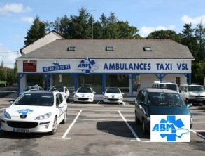
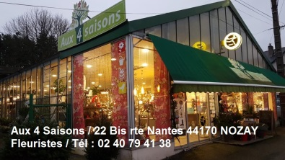
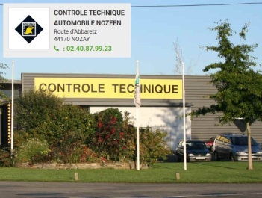
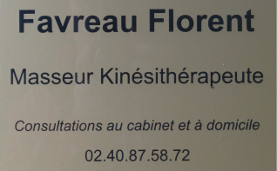
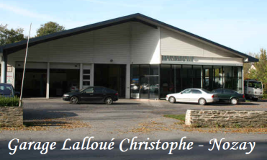
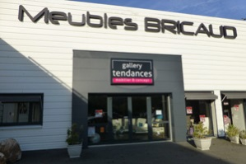
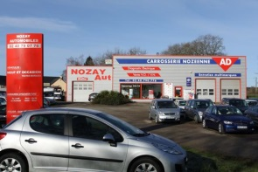
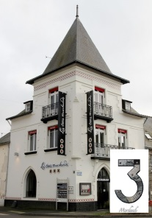
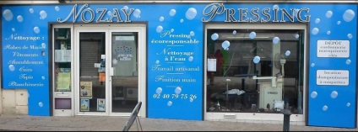
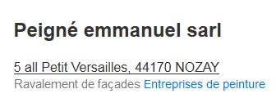
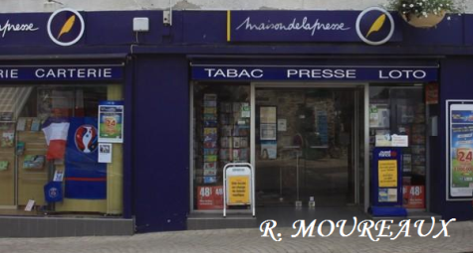
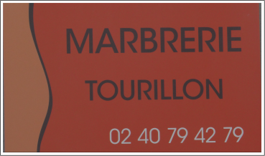
Nos Partenaires

